Slide 1
Numpy

Slide 2
numpy가 빠른 이유
반복문 없이 데이터 배열에 대한 처리를 지원함
interface는 파이썬으로 되어있지만 내부적으로는 C로 구현되어 있음
numpy는 벡터화하여 계산하기 때문에 루프가 없습니다. 사전에 C 코드로 작성된 코드에 의해 동작합니다.

Slide 3
numpy가 빠른 이유
“vectorized operation”
벡터화는 데이터 시퀀스에 대해 수학적 연산을 수행하기 위해 저수준 언어(ex. C)로 작성된 최적화되고 컴파일된 코드의 사용을 의미한다.
numpy의 array는 동종으로 저장되어야만 한다는 제약을 걸어둔 대신 배열 내용에 대해 수학적 연산을 수행하는 작업을 최적화된 C코드에 위임(벡터화)할 수 있다.

Slide 4
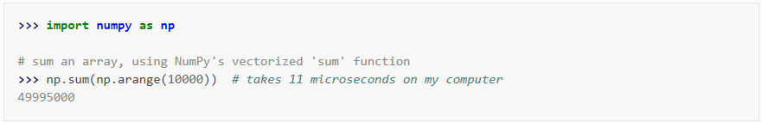
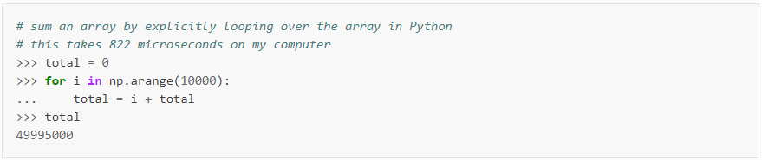
numpy가 빠른 이유
https://www.pythonlikeyoumeanit.com/Module3_IntroducingNumpy/VectorizedOperations.html

Slide 5
numpy 속성 및 연산
shape
dtype
ndim
size
nbytes
reshape()
flatten()
indexing(ex. [0, 0]) & slicing(ex. [:, 2:])
Handling shape

Slide 6
numpy 연산
arrange()
ones(), zeros(), and empty()
something_like () *something: ones, zeros, empty
identity()
eye()
diag()
random.something() * something: uniform, normal, …
creation function

Slide 7
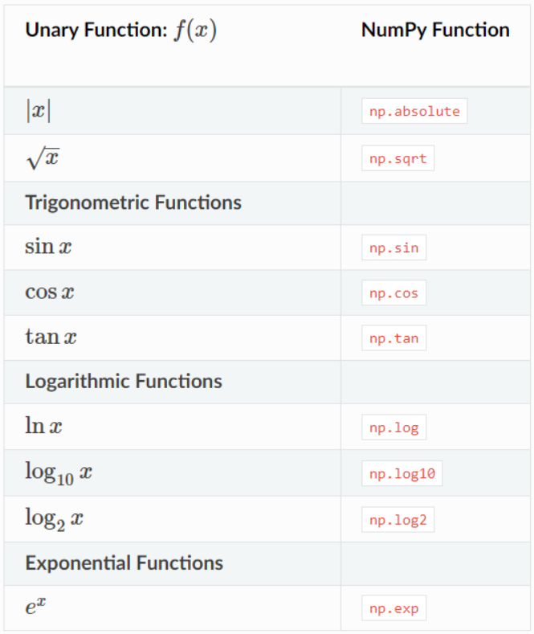
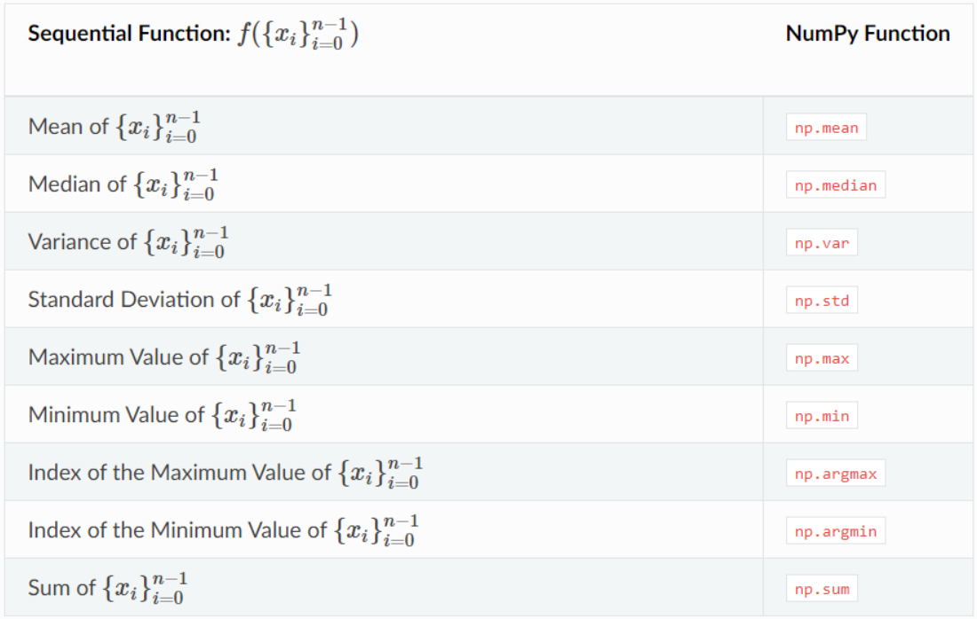
numpy 연산
sum()
mean()
std()
concatenate()
operation functions

Slide 8
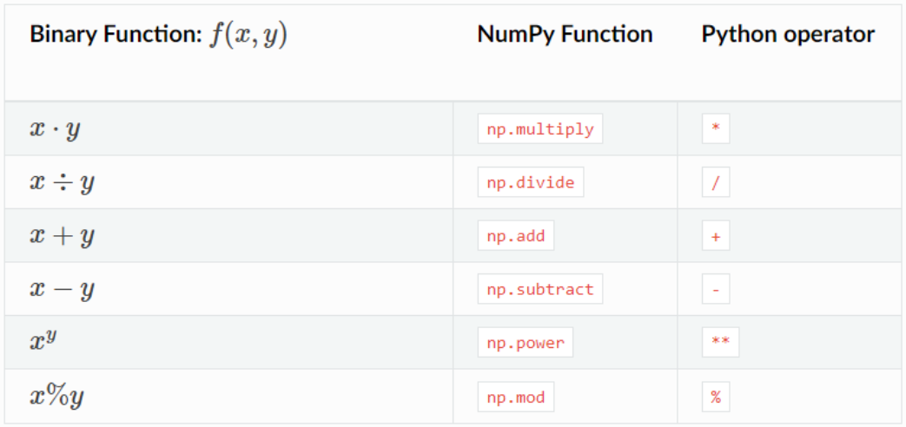
numpy 연산
+, -, *, /, %, //, **
dot()
transpose() or T
array operations

Slide 9
numpy 속성 및 연산
>, ==, <, >=, <=
logical_and()
logical_not()
logical_or()
all() & any()
where()
isnan()
isfinite()
argmax() & argmin()
comparison operation

Slide 10
numpy 속성 및 연산
boolean index & fancy index
loadtxt()
savetxt()
load()
save
data i/o
object i/o

Slide 11


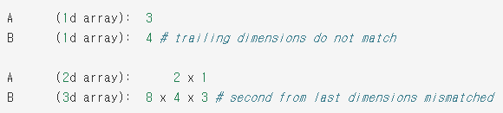
broadcasting 조건
When operating on two arrays, two dimensions are compatible when they are equal, or one of them is 1
https://numpy.org/doc/stable/user/basics.broadcasting.html

Slide 12
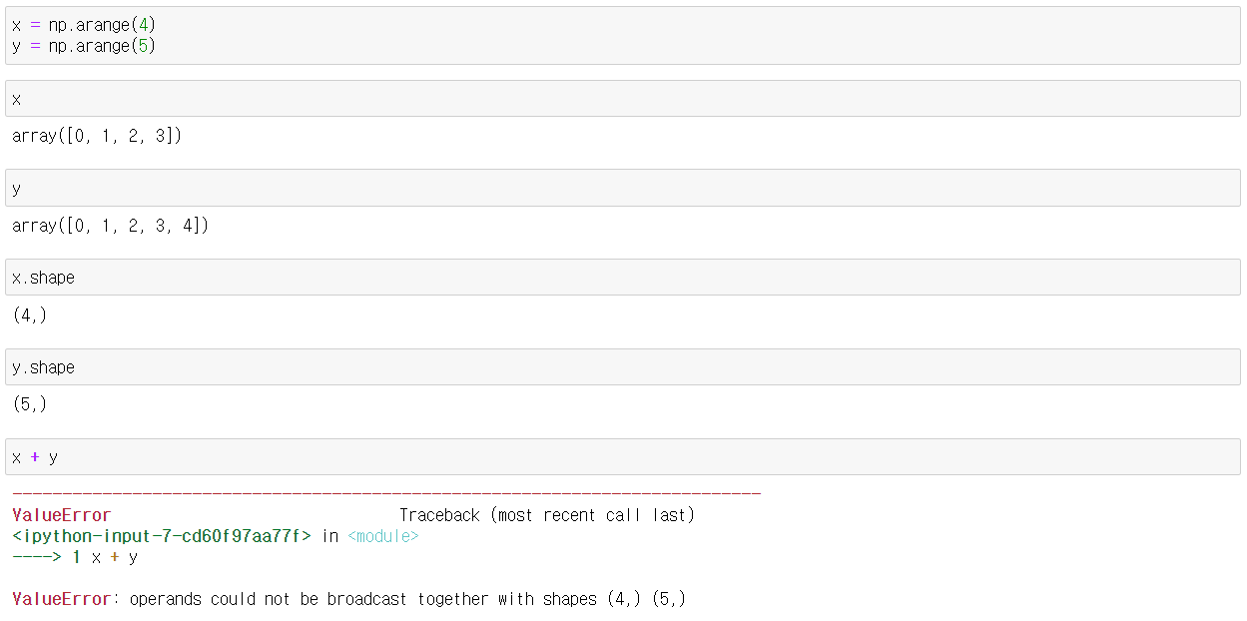
broadcasting 조건

Slide 13
np.newaxis
np.newaxis는 차원을 늘려준다. 1D는 2D가 되고, 2D는 3D가 되는 식이다.

Slide 14
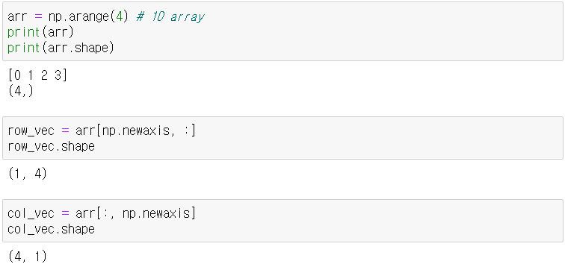
np.newaxis 사용 예시
1D array를 row vector나 column vector로 사용하고 싶은 경우

Slide 15
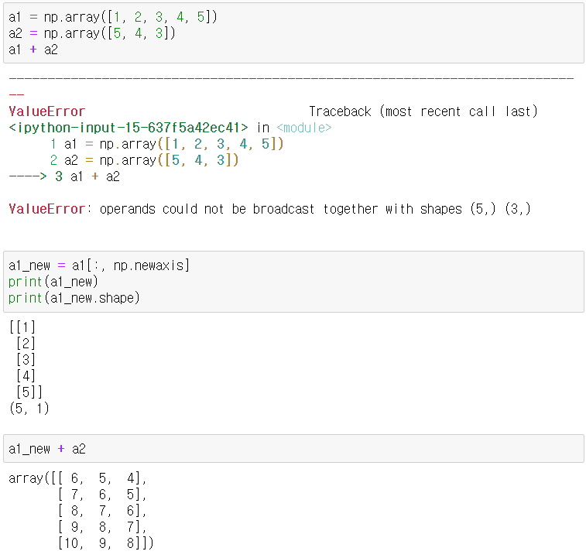
np.newaxis 사용 예시
2. numpy broadcasting으로 shape이 다른 array간 연산을 할 때

Slide 16
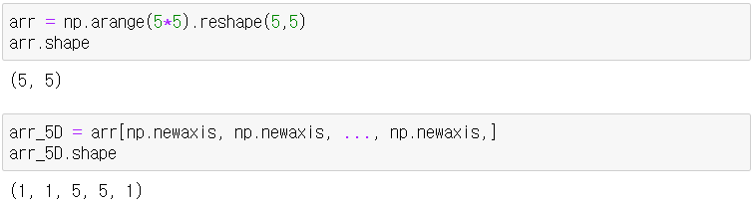
np.newaxis 사용 예시
3. array를 단순히 좀 더 고차원으로 만들고 싶을 때

Slide 17
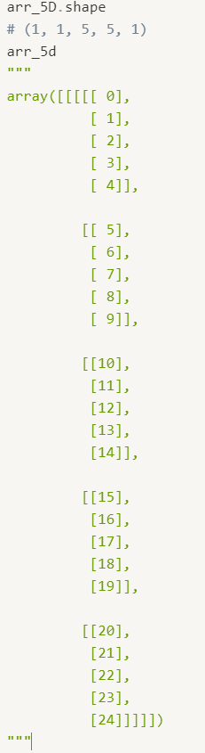
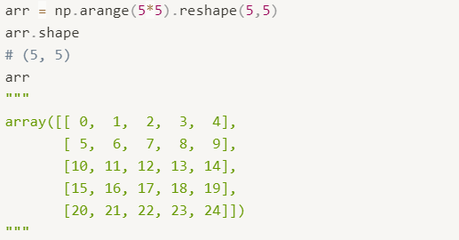
np.newaxis 사용 예시
3. array를 단순히 좀 더 고차원으로 만들고 싶을 때

Slide 18
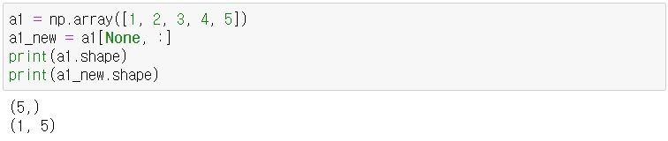
np.newaxis
np.newaxis는 None과 같다. 따라서
으로도 새로운 차원을 추가할 수 있지만, 명시적으로 np.newaxis를 쓰는 것이 권장된다.
https://azanewta.tistory.com/3

Slide 19
jupyter masic Command
Magic Command란?
Python시스템에서 제공하는 add-on function
접두사로 % 또는 %%를 사용하는 키워드들로 사용된다
https://velog.io/@log327/Jupyter-Notebook에서-Magic-Command-사용하기

Slide 20
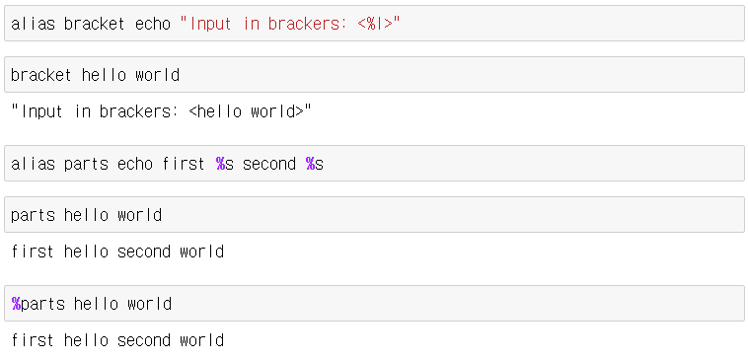
jupyter masic Command
%alias
%alias alias_name 층
%l은 라인 전체, %s는 단어 하나를 포맷팅한다. %l와 %s는 상호 베타적이므로 하나의 명령어에는 둘 중 하나만 사용될 수 있다
‘%automagic’으로 ‘%’ 접두사를 붙이지 않고 Magic Command를 사용하게 된다.
‘%automagic’으로 해당기능을 끄면 반드시 앞에 ‘%’를 붙여야한다.

Slide 21
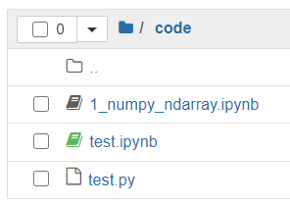
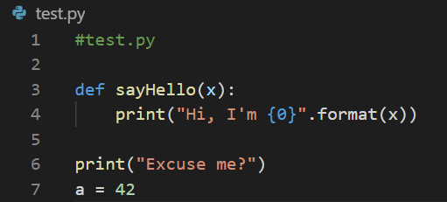

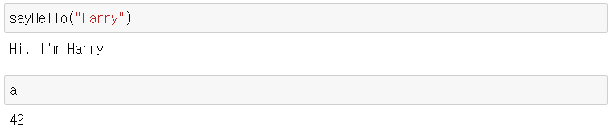
jupyter masic Command
%run
외부 python 스크립트를 실행한다.
한 번 실행시킨 파이썬 스크립트 안에 있는 변수나 함수 또한 사용 가능하다.

Slide 22
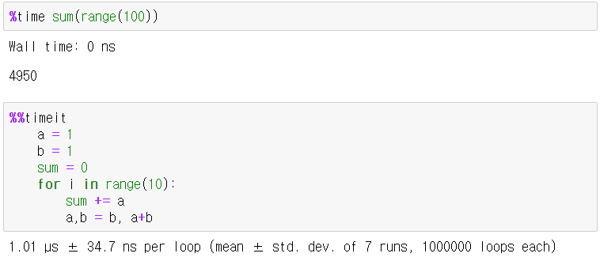
jupyter masic Command
%time
코드가 실행되는데 걸리는 시간을 측정해준다.
%timeit
주어진 코드를 여러 번 실행해보고 그 평균시간을 알려준다.

Slide 23
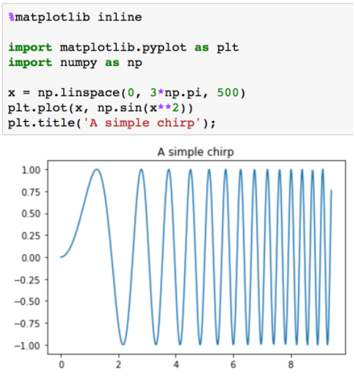
jupyter masic Command
%matplotlib inline
현재 노트북에서 플로팅을 활성화한다.
inline외에도 ‘tk’, ‘gtk’, ‘gtk3’, ‘qt’ 등 matplotlib GUI backends를 사용할 수 있다.

Slide 24
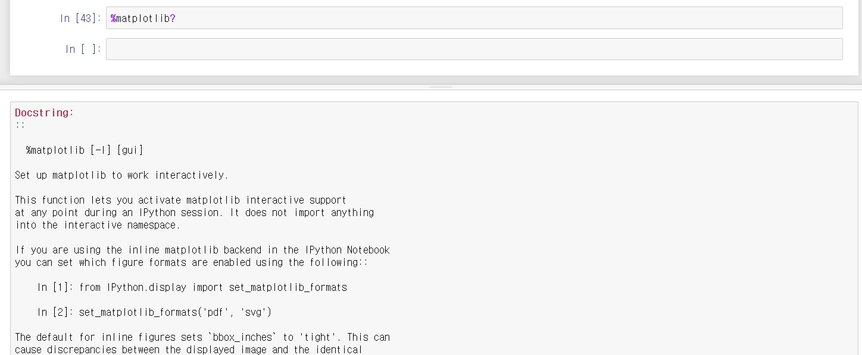
jupyter masic Command
%?
magic command 뒤에 붙이면 해당 magic에 대한 설명을 보여준다.

Slide 25
감사합니다.

